Slide 1

PHÒNG GD- ĐT QUẬN LONG BIÊN
TRƯỜNG MẦM NON GIANG BIÊN
LĨNH VỰC PHÁT TRIỂN THẨM MỸ
Đề tài : Dạy hát “quà mùng 8-3”
TC “tai ai tinh”
Lứa tuổi : MGB

Slide 2


ỔN ĐỊNH TỔ CHỨC
Trò chuyện về ngày 8-3

Slide 3
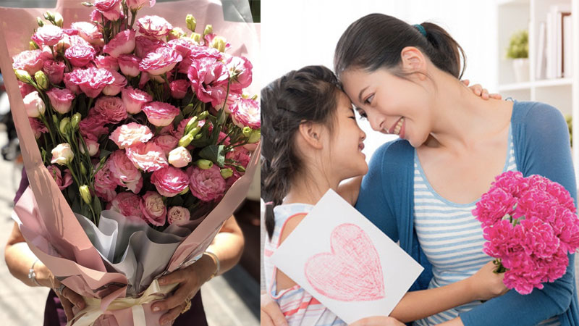
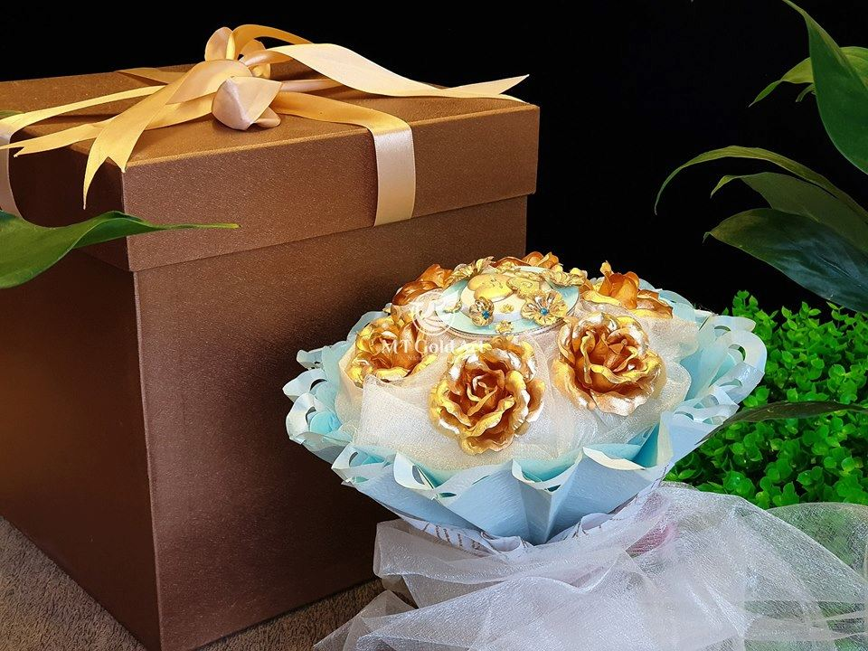

Slide 4
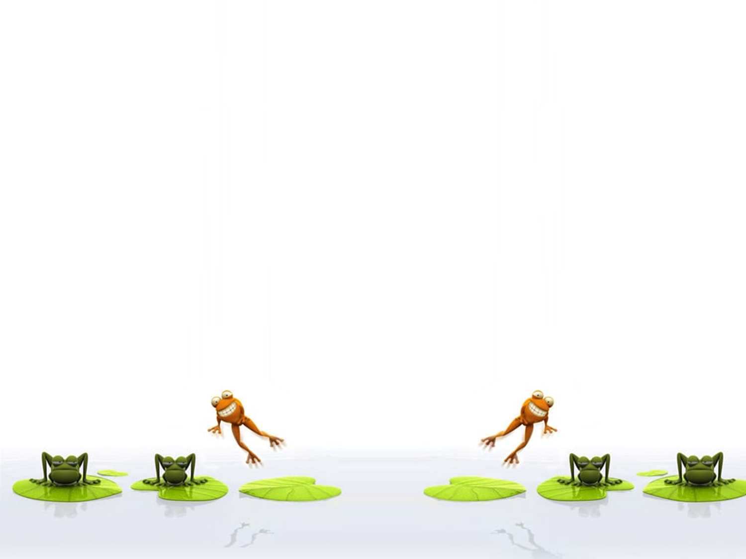

DẠY HÁT
“Qùa 8-3”

Slide 5

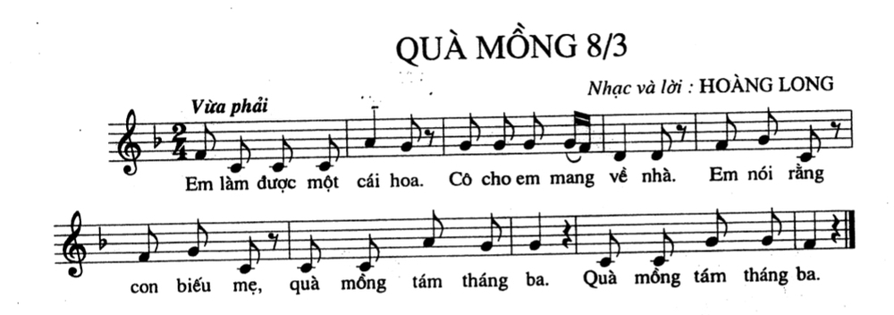
DẠY TRẺ HÁT

Slide 6

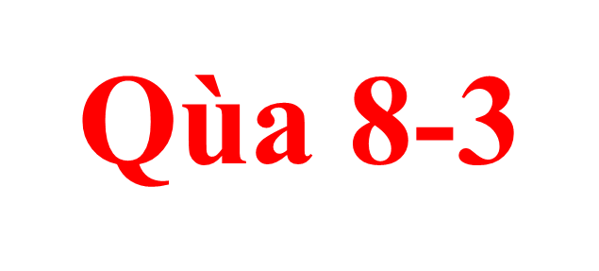
TRẺ HÁT

Slide 7
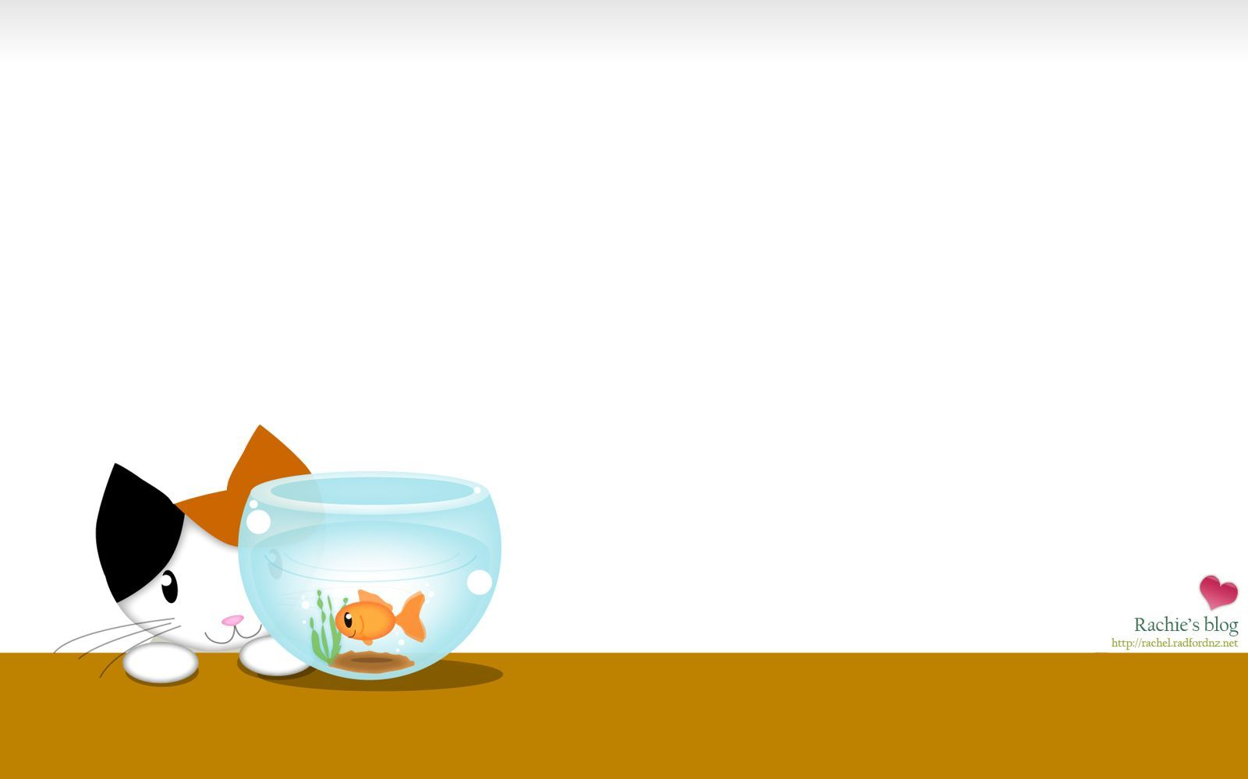
TC “tai ai tinh”
- Cách chơi: Cho trẻ đóng vai người tham gia giao thông vừa đi vừa hát bài "Em đi qua ngã tư đường phố". Khi có hiệu lệnh đèn thì trẻ phải làm đúng vai trò của người tham gia giao thông theo hiệu lệnh đèn.
- Cô cho trẻ chơi 2-3 lần và nhận xét sau mỗi lần chơi

Slide 8
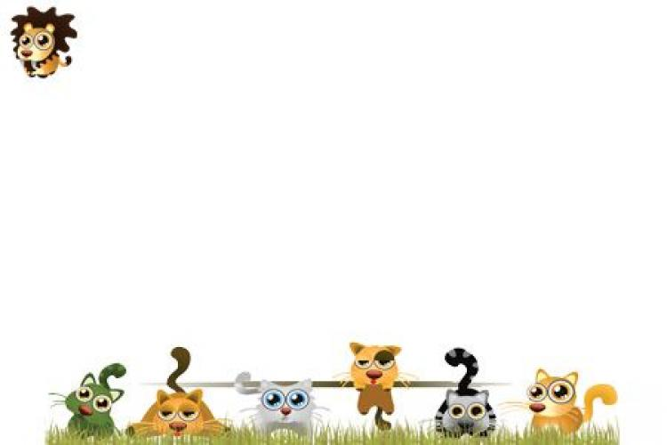
*GD: Khi tham gia giao thông các con phải tuân thủ đúng các luật lệ ATGT

Slide 9
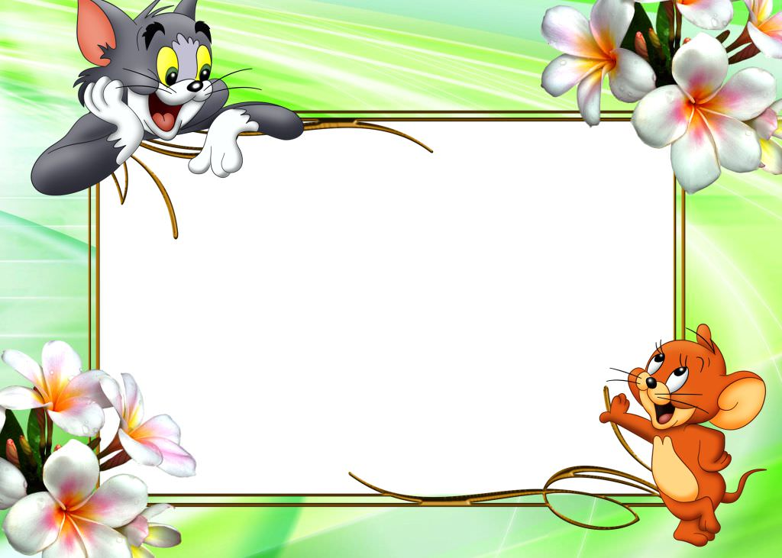
THANK YOU!

